Slide 1
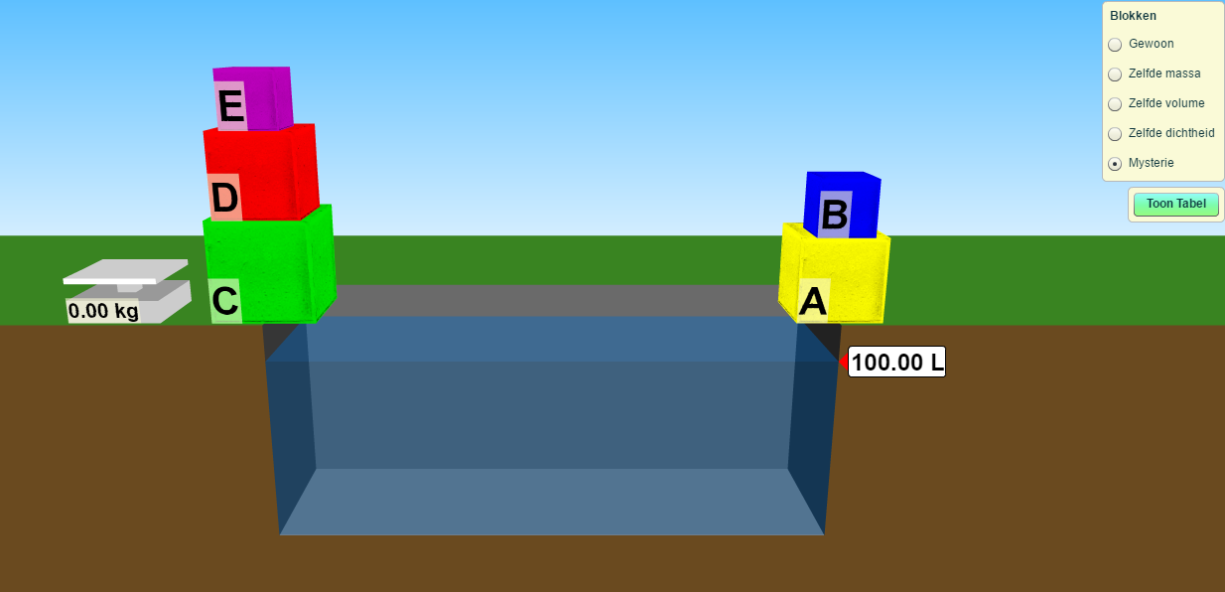
Zinken, zweven en drijven wordt bepaald door de mate waarin een voorwerp “ondersteund” wordt “door zijn omgeving”
https://phet.colorado.edu/sims/density-and-buoyancy/density_nl.html

Slide 2
Een voorwerp is ….
voldoende ondersteund door een vaste stof | HET LIGT op de vaste stof
voldoende ondersteund door een gas of een vloeistof | HET DRIJFT op het gas of de vloeistof
net voldoende ondersteund door een gas of een vloeistof | HET ZWEEFT in het gas of de vloeistof
Onvoldoende ondersteund door een gas of een vloeistof | HET IS AAN HET ZINKEN in het gas of de vloeistof tot het op de bodem ligt

